Slide 1
indatastod@trafikverket.se
Konfidentialitetsnivå: 1 – Ej känsligt

Slide 2
Komma igång med NVDB
Agenda
Vad är NVDB?
Varför ska vi leverera information till NVDB?
Vad behöver man känna till som dataleverantör?
Kom igång med leveranser
Hur kan vi hjälpa till?
Frågor?
Dataleveransbilagor
Utbildning
Stödjande dokumentation
Leverans av data
Lastkajen och kvalitetskontroller
Webbinarie oktober 2024
Konfidentialitetsnivå: 1 – Ej känsligt

Slide 3
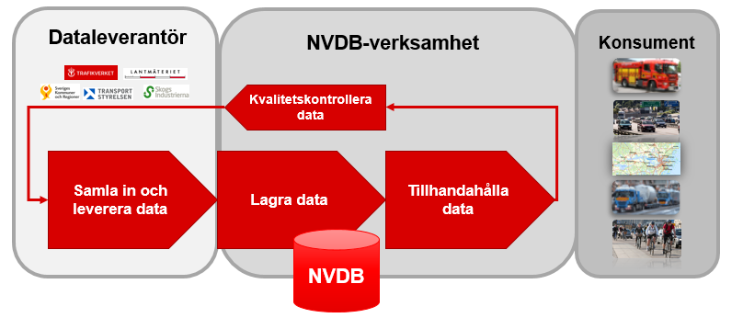
Komma igång med NVDB
Vad är NVDB?
Webbinarie oktober 2024
Konfidentialitetsnivå: 1 – Ej känsligt

Slide 4
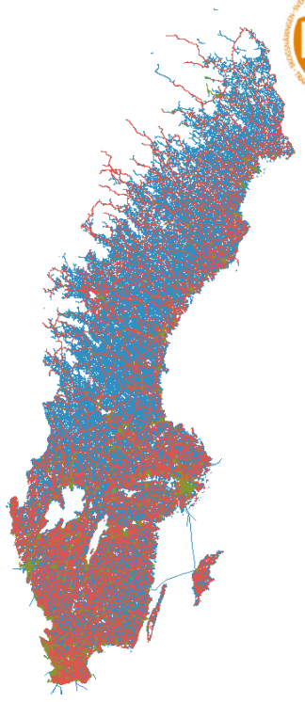
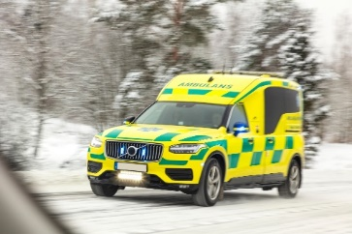
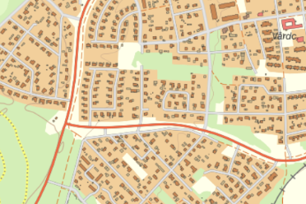
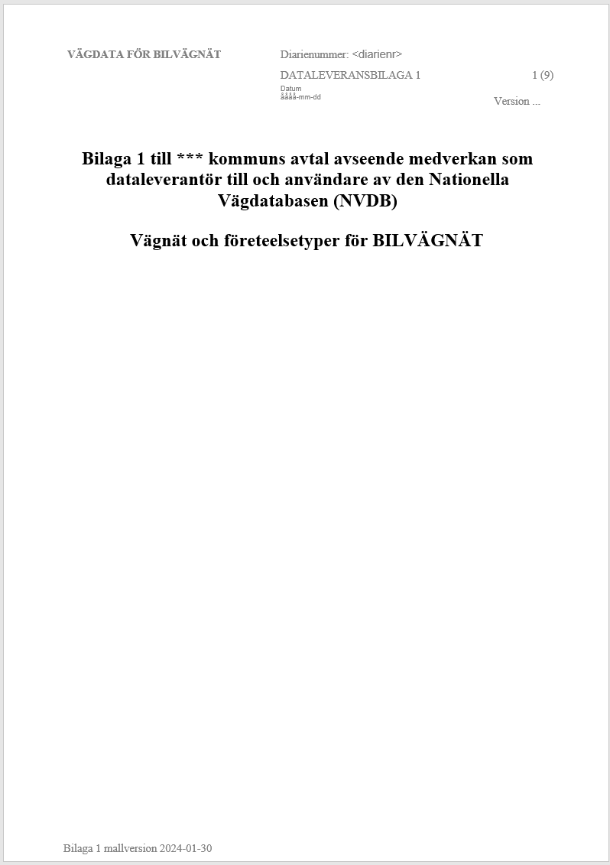
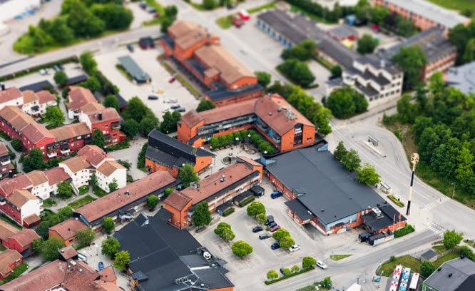
Komma igång med NVDB
Varför ska vi leverera information till NVDB?
NVDB -
en av samhällets grunddatabaser
Navigering/transport- optimering
Blåljus/krisberedskap
Datakälla för LM produkter/tjänster
Dataleveransavtal
Kommuners användningsområden
Samhällsplanering
Forskning/utveckling
Webbinarie oktober 2024
Konfidentialitetsnivå: 1 – Ej känsligt

Slide 5
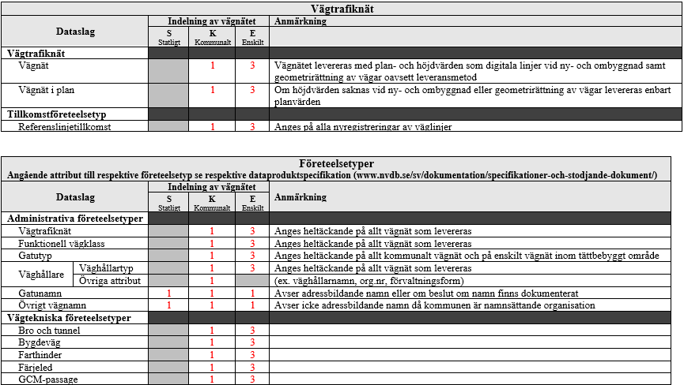
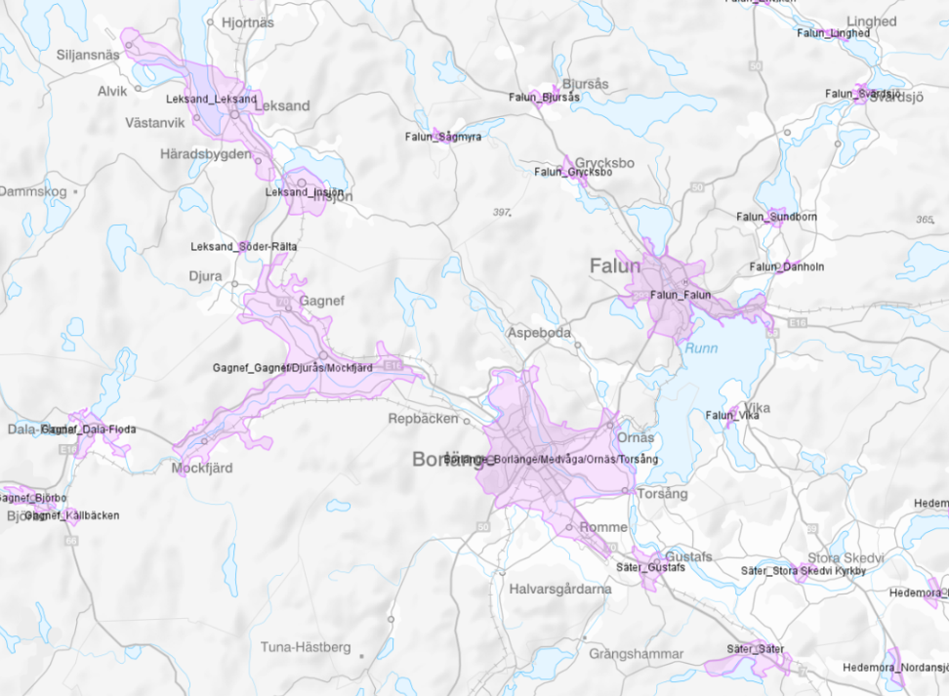
Komma igång med NVDB
Dataleveransbilagor
En överenskommelse om att leverera och ajourhålla vägnätet i NVDB
Leveransområden
En ”kom-ihåg lista” på vad som ska levereras
Webbinarie oktober 2024
Konfidentialitetsnivå: 1 – Ej känsligt

Slide 6
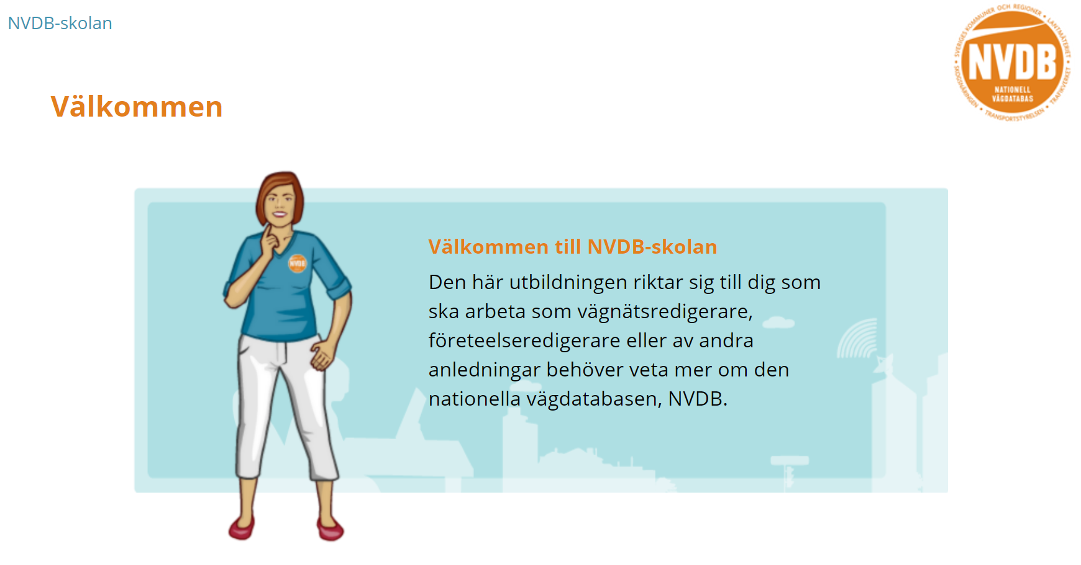
Komma igång med NVDB
Utbildning
På nvdb.se finns NVDB-skolan med utbildningsblock
Block 1: grundutbildning (ca 2 timmar)
Block 2: Vägnätsredigering
Block 3: Företeelsetyper på bilvägnätet
Block 4: Gång-, cykel- och mopedvägnät och deras företeelsetyper
Webbinarie oktober 2024
Konfidentialitetsnivå: 1 – Ej känsligt

Slide 7
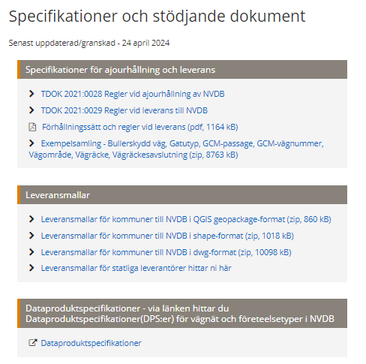
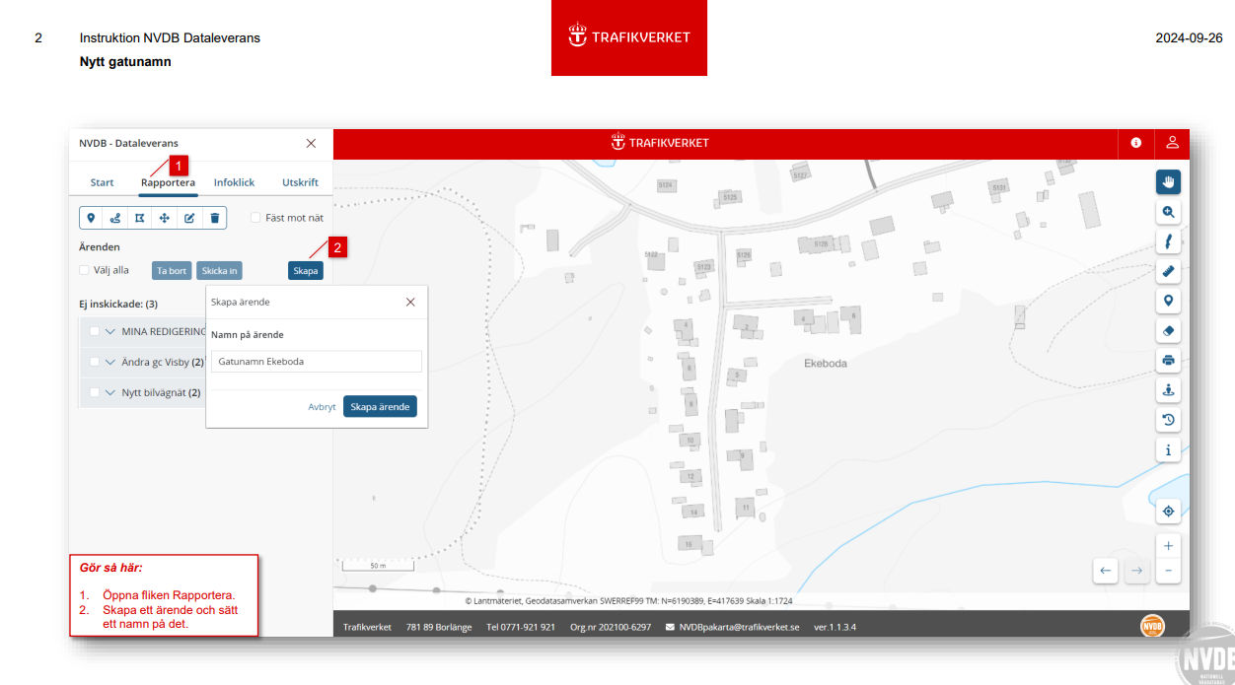
Komma igång med NVDB
Stödjande dokumentation
Som stöd inför leveranser till NVDB finns kravdokument med detaljerade beskrivningar
Ajourhållnings- och leveransregler
Dataproduktspecifikationer
Leveransmallar
Användarhandledningar
Extra stöddokument för kommunala leverantörer:
Förhållningssätt och regler vid leverans
Instruktionsbibliotek (under uppbyggnad)
Webbinarie oktober 2024
Konfidentialitetsnivå: 1 – Ej känsligt

Slide 8
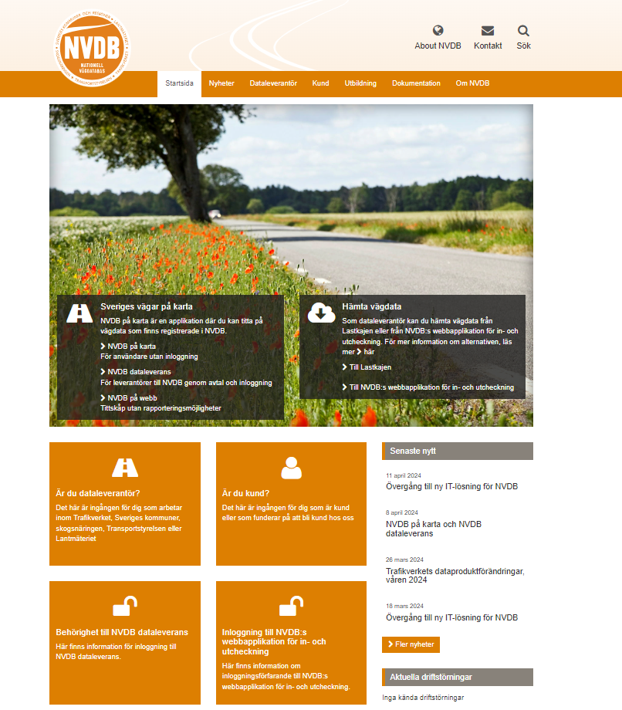
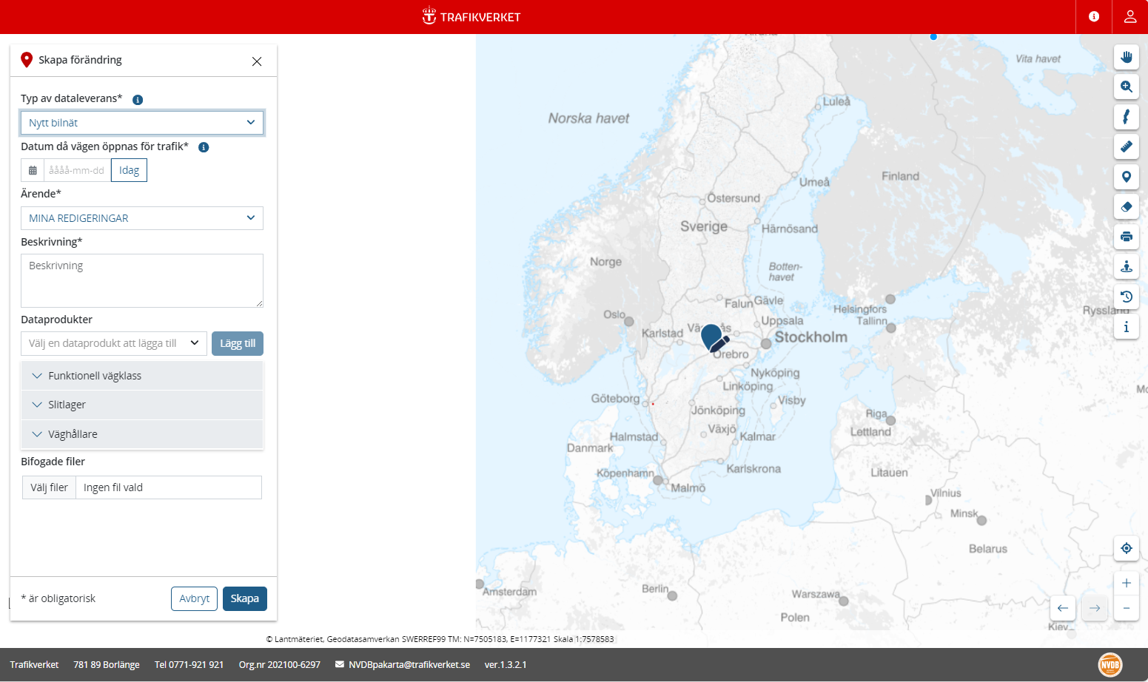
Komma igång med NVDB
Leverans av data
Leveranssätt
NVDB Dataleverans
Tekniskt system
Externt användarkonto (personligt)
Ansöker via indatastod@trafikverket.se
Webbinarie oktober 2024
Konfidentialitetsnivå: 1 – Ej känsligt

Slide 9
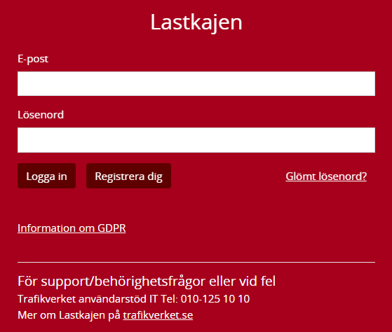
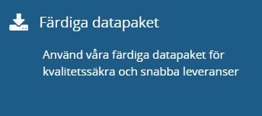
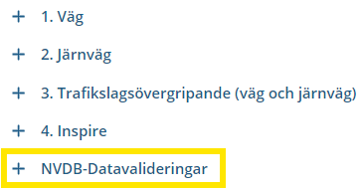
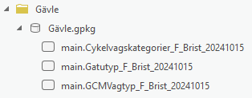
Komma igång med NVDB
Lastkajen och kvalitetskontroller
NVDB-Datavalideringar utförs varje månad
Resultatfiler publiceras på Lastkajen https://lastkajen.trafikverket.se/
Ansök om utökad behörighet för NVDB-Datavalideringar lastkajen@trafikverket.se
Ladda hem din kommuns resultatfiler Färdiga datapaket->NVDB-Datavalideringar
Åtgärda avvikelser och brister löpande genom ordinarie leverans
Kommun
Kommun.gpkg
Webbinarie oktober 2024
Konfidentialitetsnivå: 1 – Ej känsligt

Slide 10
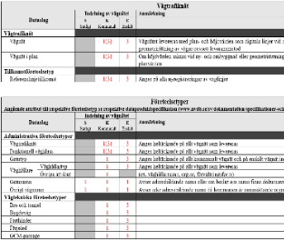
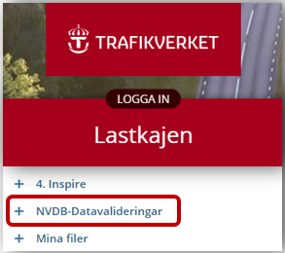
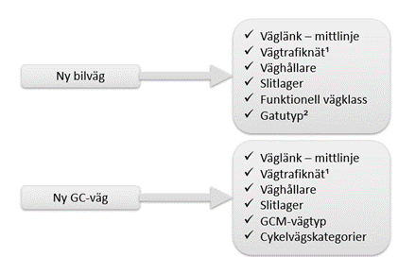
Komma igång med NVDB
Kom igång med leveranser
UTGÅ FRÅN ERA DATALEVERANSBILAGOR
ÅTGÄRDA BRISTER
Inventera informationen som finns i NVDB
Börja med de företeelser som ska vara heltäckande på allt vägnät
Fortsätt med de företeelser som levereras vid förekomst
Hämta bristfiler på Lastkajen från datavalideringarna som görs varje månad och kontrollera innehållet
Rätta ev brister genom att göra en ordinarie leverans till NVDB
GE BRA FÖRUTSÄTTNINGAR FÖR BLÅLJUSVERKSAMHET
RUTINER OCH INTERN SAMVERKAN
Hitta rutiner för att samla in och leverera data till NVDB, flera i din organisation kan vara berörda
”NVDB-grupp” med syfte att sprida kunskap om innehållet i NVDB och vad som ska levereras vid förändringar i vägnätet
Workshop med kollegor som har god lokal-kännedom eller som arbetar ute i fält; punktinsatser inom visst geografiskt område eller för en viss företeelse
Kontrollera att vägnät inte saknas eller saknar koppling till närliggande vägnät - navigerbart
Kontrollera farthinder och väghinder som är värdefull information vid insatser - framkomlighet
Se till att gatunamn finns och att de överensstämmer med de namn som levereras till Lantmäteriet vid adressättning
Webbinarie oktober 2024
→ Hämta inspiration från andra kommuner här: Användning av NVDB - Månadens kommun
Konfidentialitetsnivå: 1 – Ej känsligt

Slide 11
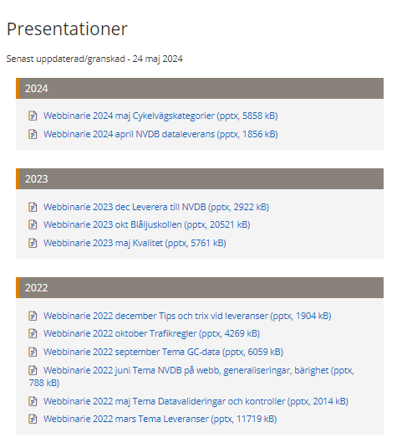
Komma igång med NVDB
Hur kan vi hjälpa till?
Funktionsbrevlåda: indatastod@trafikverket.se
Digitala möten/genomgångar efter önskemål och behov
Inspelningar från tidigare webbinarier finns tillgängligt
Distributionslista för utskick om webbinarier m.m.
Webbinarie oktober 2024
indatastod@trafikverket.se
Konfidentialitetsnivå: 1 – Ej känsligt

Slide 12
Komma igång med NVDB
Frågor?
Webbinarie oktober 2024
indatastod@trafikverket.se
Konfidentialitetsnivå: 1 – Ej känsligt

Slide 13
indatastod@trafikverket.se
Tack
Konfidentialitetsnivå: 1 – Ej känsligt

